Slide 1
TEXTOS NO LITERARIOS

Slide 2
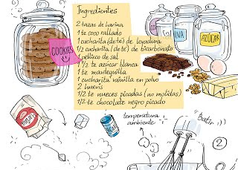
RECETA

Slide 3
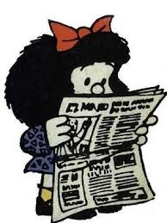
NOTICIA

Slide 4
INVITACIÓN

Slide 5
AFICHE

Slide 7
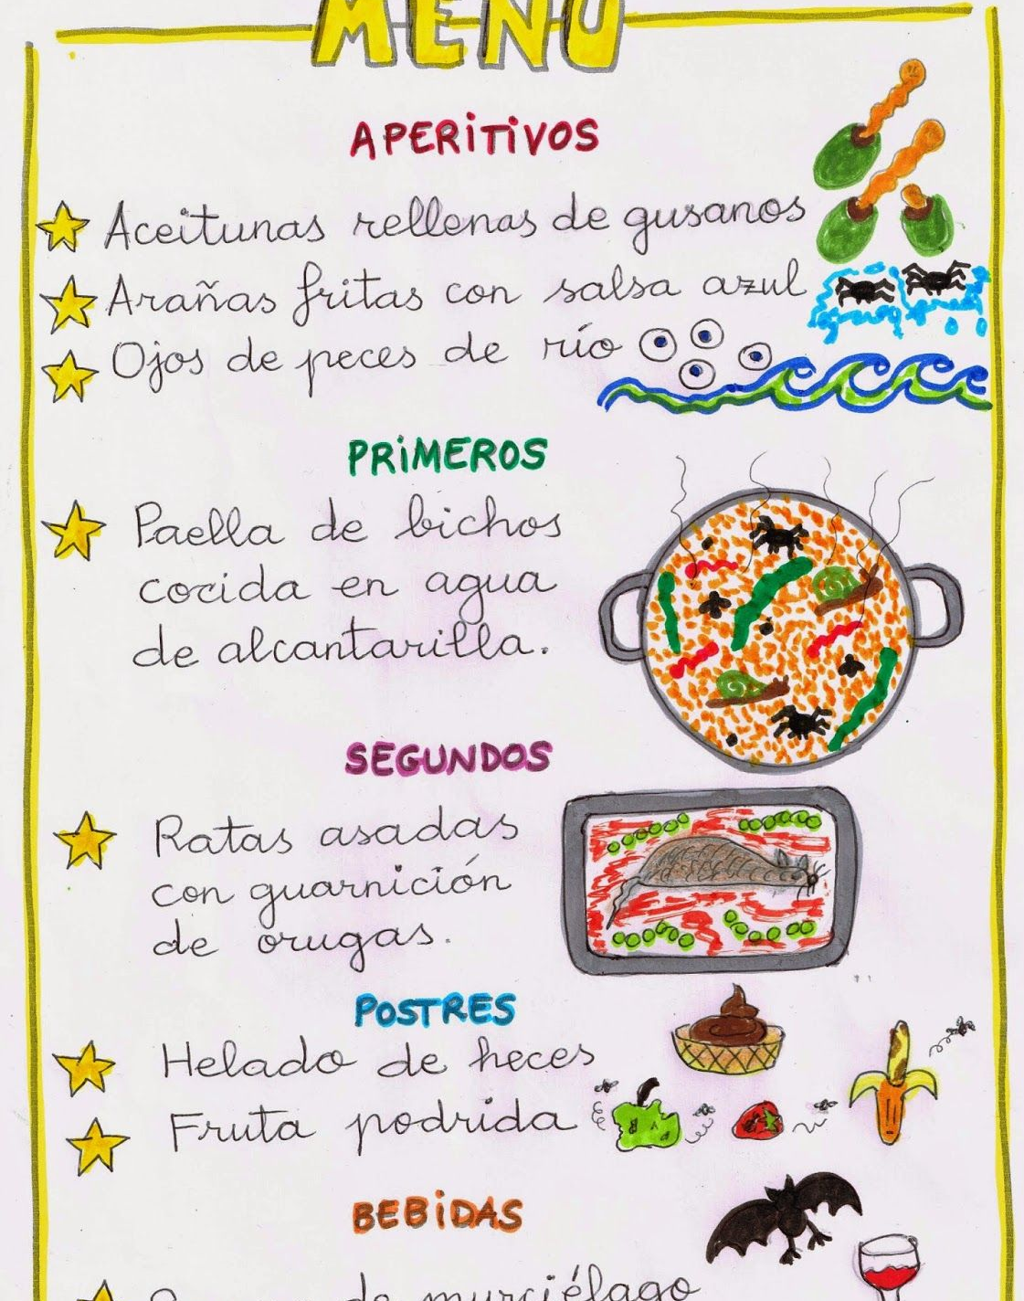
MENÚ

Slide 8
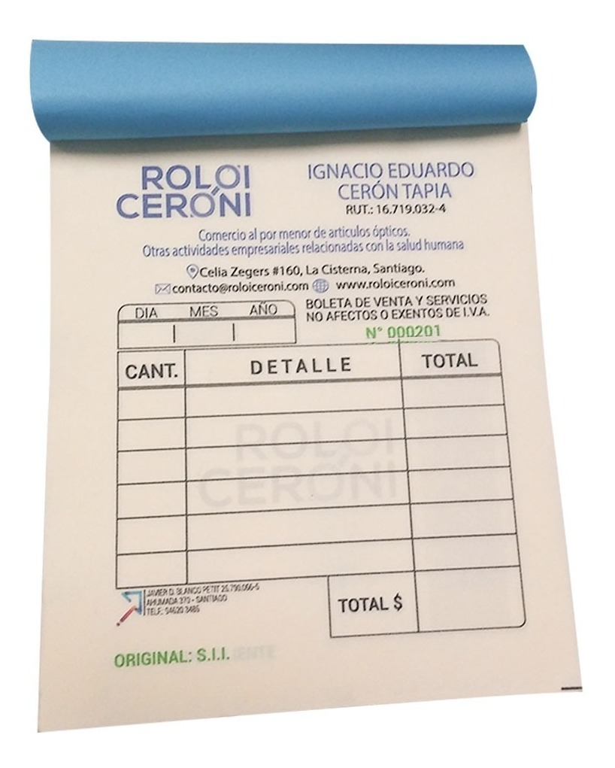
BOLETA

Slide 9
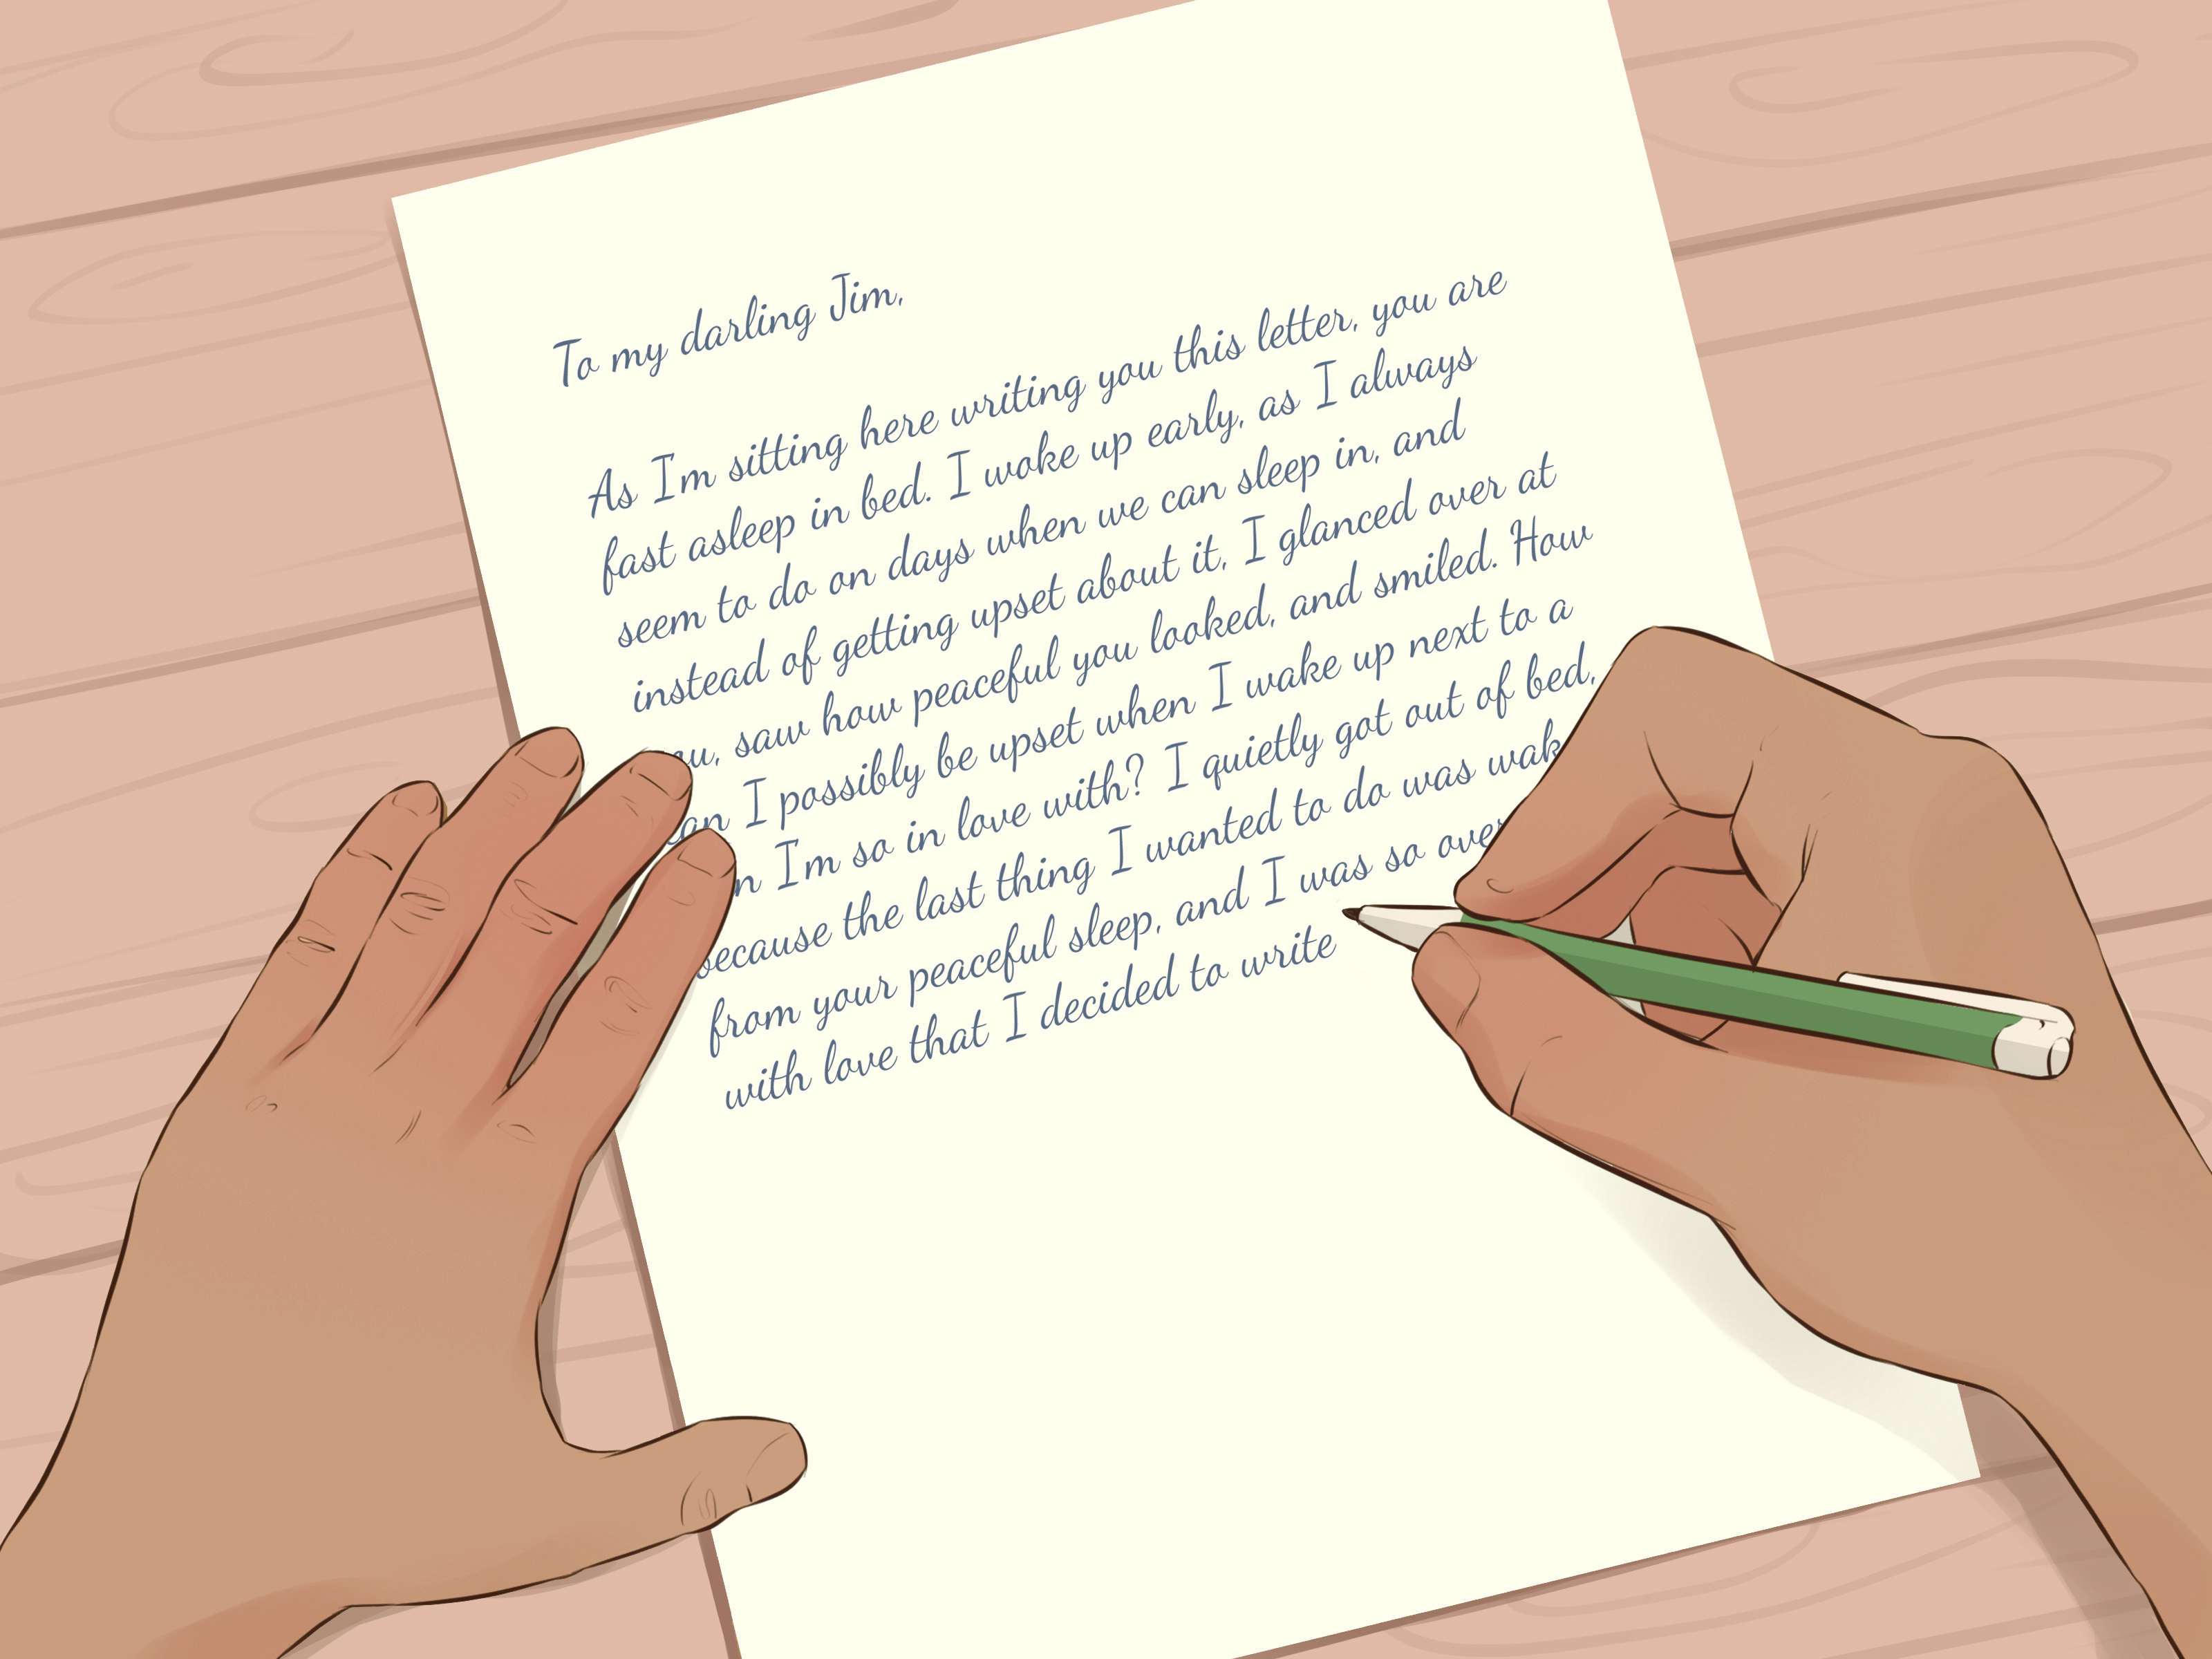
CARTA

Slide 10
TEXTO INFORMATIVO

Slide 11
LA NOTICIA

Slide 13
PREGUNTAS

Slide 15
PARTES DE LA NOTICIA

